Slide 1
Иҫке Собханғол урта дөйөм белем биреү мәктәбе Яңы Усман филиалы. 3 класс уҡыусыһының проект эше Тема:Мәҡәлдәрҙә һандар. Эшләне:Мәжитова Ынйы Азат ҡыҙы. Етәксеһе:Ишморатова Гөлфинә Рәмзи ҡыҙы.

Slide 2
Эшебеҙҙең аҡтуаллеге
Мәҡәлдәрҙе өйрәнергә һәм белергә тейешбеҙ.
Эҙләнеү эшенең маҡсаты
1 Мәҡәлдәрҙә ниндәй һандар ҡулланылыуын асыҡлау
2 Китапсыҡ эшләү.
3 Яңы мәғлүмәт үҙләштереү,үҙ фекеремде әйтә белергә өйрәнеү

Slide 3
Эҙләнеү эшенең гипотезаһы
Иптәштәремдең ниндәй мәҡәлдәр белеүен асыҡлау
Эҙләнеү эшенең методтары
Мәҡәлдәрҙе өйрәнеү,эҙләү
Өләсәйем менән осрашыу
Тикшеренеү объекты
Темаға ярашлы әҙәбиәт,өләсәйем менән осрашыу
Эҙләнеү эшенең сығанаҡтары
Өләсәйем,уҡыусылар менән әңгәмә.
Эҙләнеү эшенең практик әһәмиәте
Йыйылған материалдар артабан дәрестәрҙә, төрлө кисәләрҙә, тикшеренеү эштәрен төҙөүҙә ҡулланырға мөмкин.
Структураһы тикшеренеү эше инештән,төп өлөштән, йомғаҡлауҙан, ҡулланылған әҙәбиәт исемлегенән тора.

Slide 4
Нимә ул мәҡәл?
Мәҡәл-халыҡ ижадында тормош тәжрибәһенән сығып,ыҡсым ғына итеп әйтелгән тәрән мәғәнәле, тапҡыр һүҙ.
Мәҡәлдәрҙә халыҡ үҙенең быуаттан-быуатҡа һуҙылған тормош тәжрибәһен,тапҡыр аҡылын,яҡшылыҡҡа булған ынтылышын сағылдырған.
Улар һөйләү телмәрен биҙәү,матурлау өсөн, тыңлаусыға тәҫьир көсөн,образлығын арттырыу сараһы булараҡ ҡулланылалар.

Slide 5
Мәҡәл төрҙәре:
1.Тыуған ил,батырлыҡ тураһында.
2.Хеҙмәт тураһында
3.Ғаилә мөнәсәбәттәре тураһында
4.Тормош-көнкүреш тураһында
5.Яҡшылыҡ һәм яманлыҡ тураһында

Slide 6
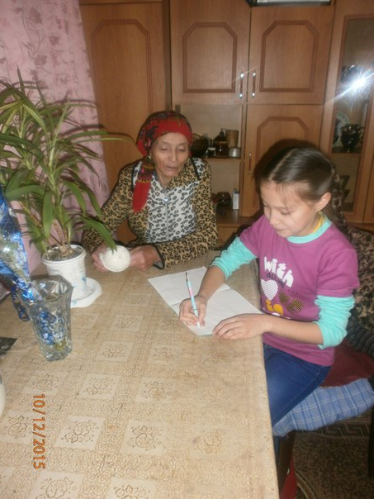
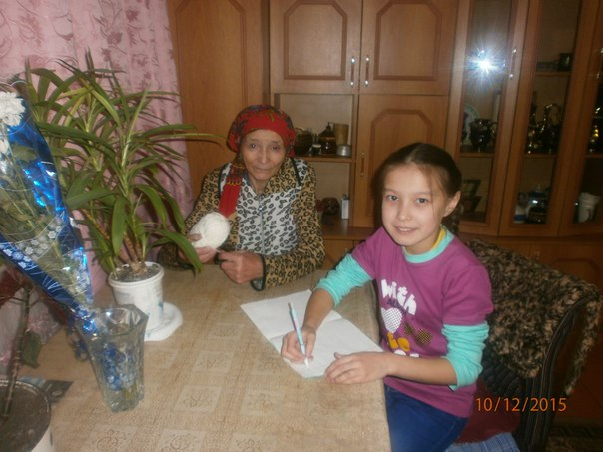
Өләсәй менән мәҡәлдәр яҙабыҙ.

Slide 7
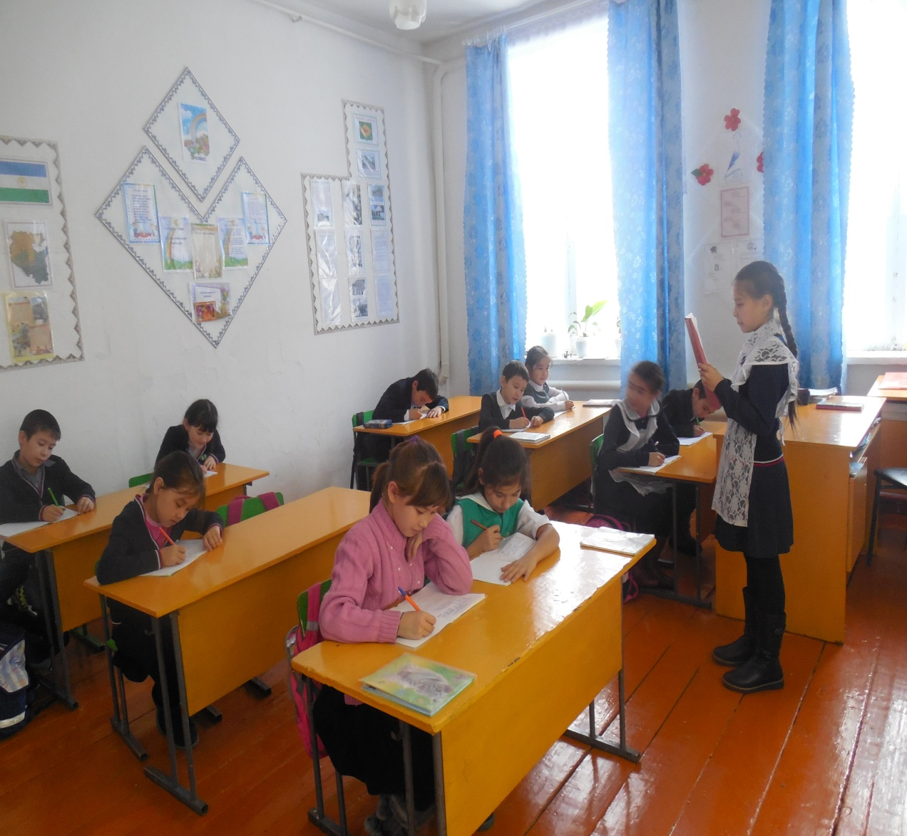
Класта анкета үткәрҙек.
Анкетала 10 уҡыусы ҡатнашты.

Slide 8
Анкетаның һөҙөмтәһе
№ | Һорауҙар | Уҡыусыларҙың яуаптары
1 | Һанлы мәҡәлдәр беләһегеҙме? | Эйе | 11 | 100%
 |  | Юҡ | - | 10%
2 | Ниндәй һанлы мәҡәлдәр беләһегеҙ? | «1» | 5 | 45%
 |  | «7» | 6 | 54%
 |  | «40» | 4 | 36%
 |  | «70» | 4 | 36%
 |  | «100» | 7 | 63 %
3 | Һанлы мәҡәлдәргә миҫалдар килтерегеҙ. | Йөҙ һум аҡсаң булғансы,йөҙ дуҫың булһын. | 7 | 63%
 |  | Ете ҡат үлсә,бер ҡат киҫ | 6 | 54%
 |  | Ҡырын эш ҡырҡ йылдан һуң да беленә | 4 | 36%
 |  | Батыр бер үлер,ҡурҡаҡ мең үлер | 5 | 45%
 |  | Егет кешегә етмеш төрлө һөнәр ҙә аҙ | 4 | 36%
 |  | Биште эшләгәнсе,берҙе урын еренә еткереп эшлә | 2 | 18%
 |  | Егәрленең ҡулы етәү | 7 | 63%

Slide 9
7 ҺАНЫ
Һөҙөмтә
100 ҺАНЫ

Slide 10
Йомғаҡлау.
Мин тикшереү эшемдең маҡсатына ирештем.Һанлы мәҡәлдәрҙә ниндәй һандар ҡулланылыуын асыҡланым.

Slide 11
Иғтибарығыҙ өсөн ҙур рәхмәт!

